Slide 1

ОрганізАЦІЯ навчання З ВИКОРИСТАННЯМ ДИСТАНЦІЙНИХ ТЕХНОЛОГІЙ

Slide 2

Алгоритм дій учителя в дистанційному форматі
1.Коригувати власні календарно-тематичні плани, оптимізувати матеріал та очікувані результати, заплановані на період дистанційного навчання.
2.Домовитися з батьками про конструктивний зворотний зв’язок, для уникнення непорозумінь — поясніть батькам алгоритм дій.
3.Якщо уже мали досвід роботи з певними платформами – то зможете швидко підібрати (чи розробити власні) завдання для своїх класів. Якщо ні- підвищити свою цифрову грамотність та обрати онлайн-платформу.
4.Важливо забезпечити досягнення очікуваних результатів навчання, водночас пам’ятаючи, що деякі з них можуть бути недосяжними в нових умовах, деякі — потребуватимуть незначної корекції, а частина — залишаться незмінними.

Slide 3
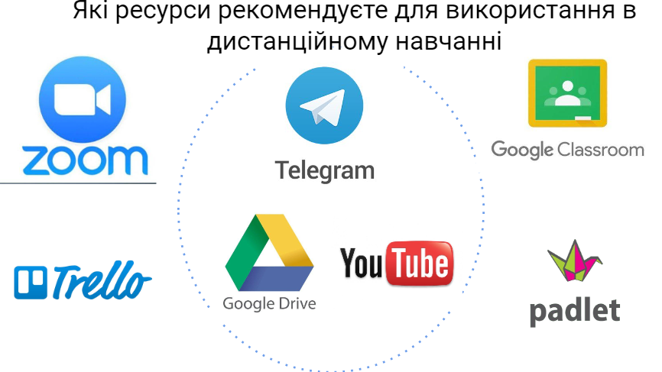
Завдання для асинхронного опрацювання мають бути
диференційовані, практико-орієнтовані та творчі.
Учителям варто чітко прогнозувати час, який знадобиться учням для виконання завдань.

Slide 4

Тривалість онлайн-уроку за санітарними нормами:
Відповідно до наказу МОЗ України від 25.09.2020 № 2205 "Про затвердження Санітарного регламенту для закладів загальної середньої освіти
для учнів 1-х класів — не більш ніж 10 хвилин;
для учнів 2-4-х класів — не більш ніж 15 хвилин;
для учнів 5-7-х класів — не більш ніж 20 хвилин;
для учнів 8-9-х класів — 20-25 хвилин;
для учнів 10-11-х класів на 1-й годині занять — до 30 хвилин, на 2-й годині занять — 20 хвилин.
При парних навчальних заняттях для учнів 10-11-х класів — не більш ніж 25-30 хвилин на першому навчальному занятті та не більш ніж 15-20 хвилин на другому.
Після занять із застосуванням технічних засобів навчання учитель повинен організовувати вправи з рухової активності та гімнастику для очей.

Slide 5

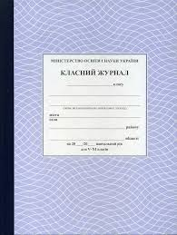
Про записи у Класному журналі
ОБОВ’ЯЗКОВО ЗАЗНАЧИТИ У ЖУРНАЛІ
Режим проведення: синхронний, асинхронний. Не менше 30% у синхронному режимі.
Відмітка про відсутність учня робиться за умови проведення заняття в синхронному режимі.
Дати проведення занять зазначаються відповідно до календарно-тематичного планування.
Враховувати норми обсягу домашнього завдання та зазначати в журналі.

Slide 6
Оцінювання результатів дистанційного навчання
Зважати на
рівень здоров’я учнів,
загальний досвід дистанційного навчання,
на можливі технічні проблеми
надавати дітям більше спроб і часу на виконання
контрольних завдань.
оцінювання
ФОРМУВАЛЬНЕ
МОТИВАЦІЯ
МОЖЛИВІСТЬ покращити результат
РЕФЛЕКСІЯ
Здобувачі освіти обов’язково проходять формувальне, поточне, підсумкове(тематичне, семестрове, річне- відповідно до рівня здобуття освіти- оцінювання)
Оцінювання може бути очним чи дистанційним з дотриманням академічної доброчесності.
Наразі чинні рекомендації щодо організації оцінювання – лист МОН №1/9-213 від 16.04.2020

Slide 7
Основні форми онлайн-комунікації
Відеоконференція — це конференція в режимі реального
часу онлайн
Блог — це форма спілкування, яка нагадує форум, де право
на публікацію належить одній особі чи групі людей.
Viber дозволяють створювати закриті групи, спільноти, чати, вести
обговорення тем, завдань, проблем, інформації.
Платформа Google Classroom (https://classroom.google. com)
— це сервіс, що пов’язує Google Docs, Google Drive і Gmail,
дозволяє організувати онлайн-навчання, використовуючи
відео-, текстову та графічну інформацію.
Форум — найпоширеніша форма спілкування педагога й учнів у дистанційному навчанні.

Slide 8
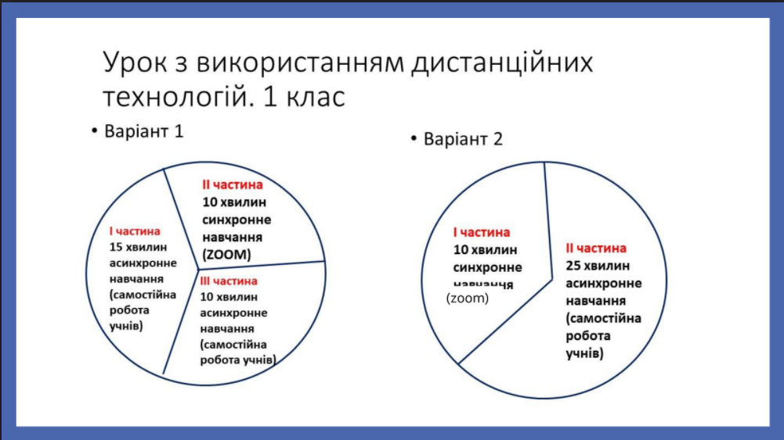

Slide 9
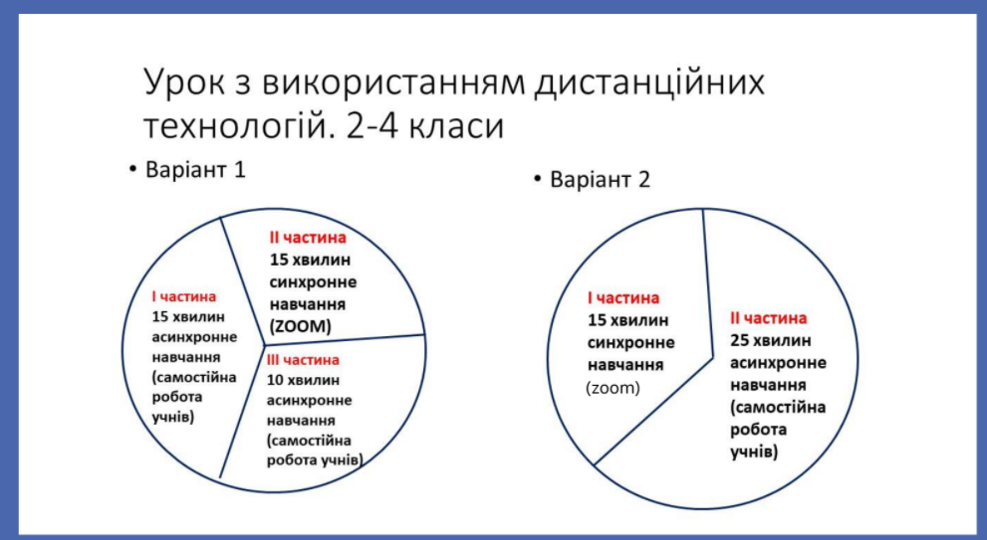

Slide 10
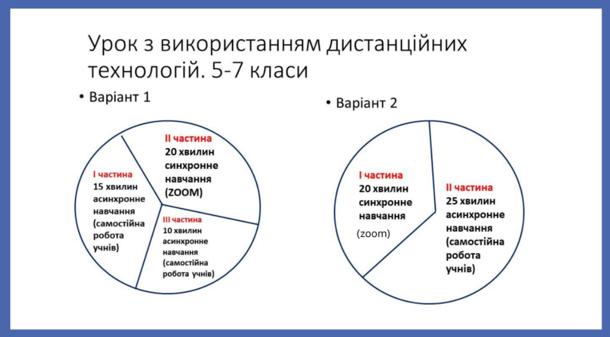

Slide 11
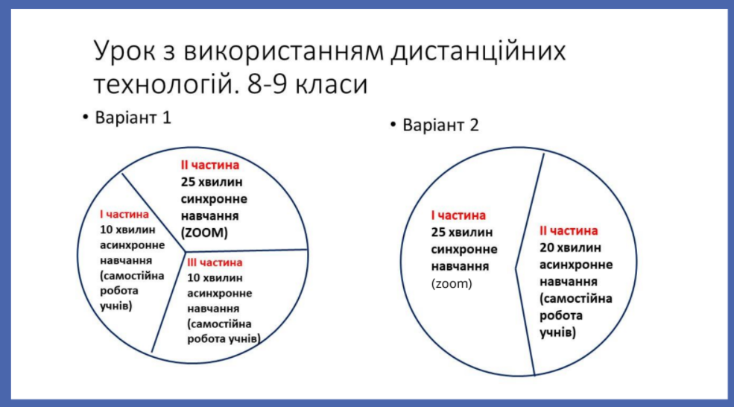

Slide 12
